Slide 1
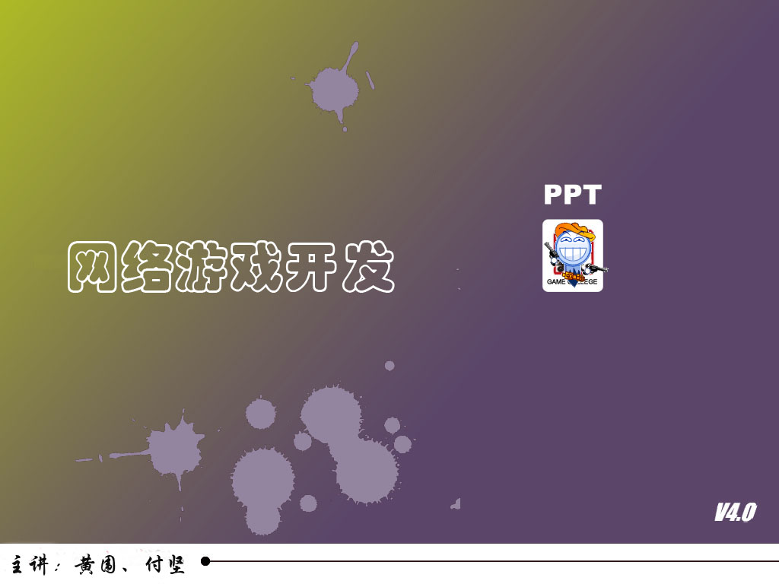
网络游戏开发-C++程序设计
第3章函数

Slide 2
第3章函数
函数的定义与声明
函数的参数
函数的返回值与调用
函数的定义
函数的调用
函数的递归调用
掌握函数的定义
熟练调用函数

Slide 3
第3章函数
3.1函数的定义与声明
3.1.1 什么是函数
函数是C++源程序的基本模块。
函数的使用是通过函数调用完成的。
C++程序的全部工作都是由各式各样的函数完成的。

Slide 4
第3章函数
3.1函数的定义与声明
3.1.2 函数的定义
函数定义：
返回值类型 函数名(参数表)
{
语句
}
返回值类型 函数名()
{
语句
}
函数由返回值类型、函数名、参数表和函数体组成。

Slide 5
第3章函数
3.1函数的定义与声明
3.1.2 函数的定义
返回值类型指明了函数返回值的类型。
返回值类型指明了函数返回值的类型。函数可以没有返回值，用void指定返回类型。
函数名是由用户定义的标识符，函数名后面有括号，其中可以无参数，但括号是必不可少的。
函数的参数是用于向函数传递数据的变量。
返回值类型 函数名( 类型1 参数名称1，类型2 参数名称2，类型3 参数名称3……)

Slide 6
第3章函数
3.1函数的定义与声明
3.1.2 函数的定义
返回值类型 函数名( 类型1 参数名称1，类型2 参数名称2，类型3 参数名称3……)
int max(int a,int b)
{
if(a>b) return a;
else return b;
}

Slide 7
第3章函数
3.1函数的定义与声明
3.1.3 函数声明
如果函数是在调用语句后定义的，在调用之前应对被函数进行声明。
返回值类型 函数名(类型 参数，类型 参数……)；
int max(int a,int b);
int max(int,int);
当被调函数的函数定义出现在主调函数之前时，在主调函数中也可以不对被调函数再作说明而直接调用。
对库函数的调用不需要再作声明。

Slide 8
第3章函数
3.2 函数的参数
3.2.1 函数的形参和实参
形参出现在函数定义中，在整个函数体内都可以使用，离开该函数则不能使用。
实参出现在调用语句中，进入被调函数后，实参不能使用。
int x=20,y=7;
z=max(x,y);
int max(int a,int b)
{
if(a>b) return a;
else return b;
}

Slide 9
第3章函数
3.2 函数的参数
3.2.1 函数的形参和实参
形参变量只有在被调用时才分配内存单元。
实参可以是常量、变量、表达式等。
实参和形参的数量和顺序应严格一致。
函数调用中的参数传递发生的数据传送是单向的。

Slide 10
第3章函数
3.2 函数的参数
3.2.2 缺省参数的使用
函数可以在参数表中设置一个或多个参数的缺省值
void Foo(int x=0, int y=0);
Foo();
Foo(10);
Foo(100,200);

Slide 11
第3章函数
3.2 函数的参数
3.2.2 缺省参数的使用
缺省参数只能从后向前替代缺少的实参值。
提供缺省参数时，也应该从后向前设置缺省值。
Foo(,200); //错误
void Foo(int x=0, int y); //错误
参数缺省值一般出现在函数的声明中。

Slide 12
第3章函数
3.2 函数的参数
3.2.2 缺省参数的使用
#include <stdio.h>
void output( int x, float y=0.0);
void output( int x)
{
printf("output int %d",x);
}
void output( int x, float y)
{
printf("output int %d and float %f",x,y);
}
void main(void)
{
int x=1;
float y=0.5;
output(x); //错误，有歧义的调用
output(x,y); //正确的调用
}

Slide 13
第3章函数
3.2 函数的参数
3.2.3 数组作为函数参数
数组可以作为函数的参数使用，进行数据传递。
把数组元素（下标变量）作为实参使用
把数组名作为函数的形参和实参使用
float aver(float a[5]);

Slide 14
第3章函数
3.2 函数的参数
3.2.3 数组作为函数参数
数组可以作为函数的参数使用，进行数据传递。
用数组元素作实参时，形参并不是数组，而是和数组类型相同的变量。
用数组名作函数参数时，要求形参和相对应的实参都必须是类型相同的数组
函数形参对数组大小不敏感。

Slide 15
第3章函数
3.2 函数的参数
3.2.3 数组作为函数参数
float aver(float a[5]);
float sco[5]={1,2,3,4,5};
float av;
av=aver(sco);
sco[5]
sco[0],…,sco[4]
sco
a[5]
a[0],…,a[4]
a
×
√

Slide 16
第3章函数
3.3 函数的返回值和调用
3.3.1 函数的返回值
数的返回值又被称作函数值。
函数值只能通过return语句返回调用它的函数。
return;
return (表达式);
“返回值类型”被定义成void的函数，可以省略。
计算表达式的值，结束这个函数的执行，并返回给调用这个函数的表达式
在函数中允许有多个return语句，可以在函数内的任何地方结束函数执行并返回函数值。
返回值类型不为void的函数，必须有return语句

Slide 17
第3章函数
3.3 函数的返回值和调用
3.3.2 函数调用
通过对函数的调用来执行函数体。
函数名(实际参数表)
对无参函数调用时则无实参表。
实参表中的参数可以是常数、变量或其他构造类型数据及表达式，各实参之间用逗号分隔。
int a=max(3,2);
int b=max(x,y);
int m=max(x*y,x+y);

Slide 18
第3章函数
3.3 函数的返回值和调用
3.3.2 函数调用
3种方式调用函数：
1）函数表达式
2）函数语句
3）作为函数实参
int c= max(x,y);
printf ("%D",a);
printf("%d",max(x,y));

Slide 19
第3章函数
3.3 函数的返回值和调用
3.3.3 函数的嵌套调用
C语言中不允许作嵌套的函数定义。不能在函数内部定义其他函数。
C++允许在一个函数的定义中出现对另一个函数的调用，这就是函数的嵌套调用。

Slide 20

第3章函数
3.3 函数的返回值和调用
3.3.4 函数的递归调用
一个函数在它的函数体内调用它自身称为递归调用，这种函数称为递归函数。
int f(int x)
{
int y;
z=f(y);
return z;
}
问题：该函数将无休止地调用其自身，最终会导致程序崩溃
long ff(int n)
{
long f;
if(n<0) printf("n<0,input error");
else if(n==0||n==1) f=1;
else f=ff(n-1)*n;
return(f);
}

Slide 21
第3章函数
3.3 函数的返回值和调用
3.3.4 函数的递归调用
【案例】求数列的第n个数：
0,1,1,2,3,5,…
a_{n}=a_{n-1}+a_{n-2} , n>=2,a0=0,a1=1
long ff(int n)
{
long f;
if(n<0) printf("n<0,input error");
else if(n==0||n==1) f=1;
else f=ff(n-1)*n;
return(f);
}

Slide 22
第3章函数
3.3 函数的返回值和调用
3.3.4 函数的递归调用
调试环境下的【调用堆栈】窗口：
> RecursiveCall.exe!ff(int n=1) 行7 C++
RecursiveCall.exe!ff(int n=2) 行8 + 0xe C++
RecursiveCall.exe!ff(int n=3) 行8 + 0xe C++
RecursiveCall.exe!ff(int n=4) 行8 + 0xe C++
RecursiveCall.exe!ff(int n=5) 行8 + 0xe C++
RecursiveCall.exe!main() 行17 + 0x9 C++

Slide 23
第3章函数
小结
本节课讲解函数定义，声明，调用的基本知识。
函数的定义与声明
函数的参数
函数的返回值与调用

Slide 24
第3章函数
小测验（题目部分）
1．以下函数值的类型是（ ）。
fun ( float x )
{
float y;
y= 3*x-4;
return y;
}
Int B. 不确定 C. void D. float
2．若已定义的函数有返回值，则以下关于该函数调用的叙述中错误的是（ ）。
A. 函数调用可以作为独立的语句存在
B. 函数调用可以作为一个函数的实参
C. 函数调用可以出现在表达式中
D. 函数调用可以作为一个函数的形参

Slide 25
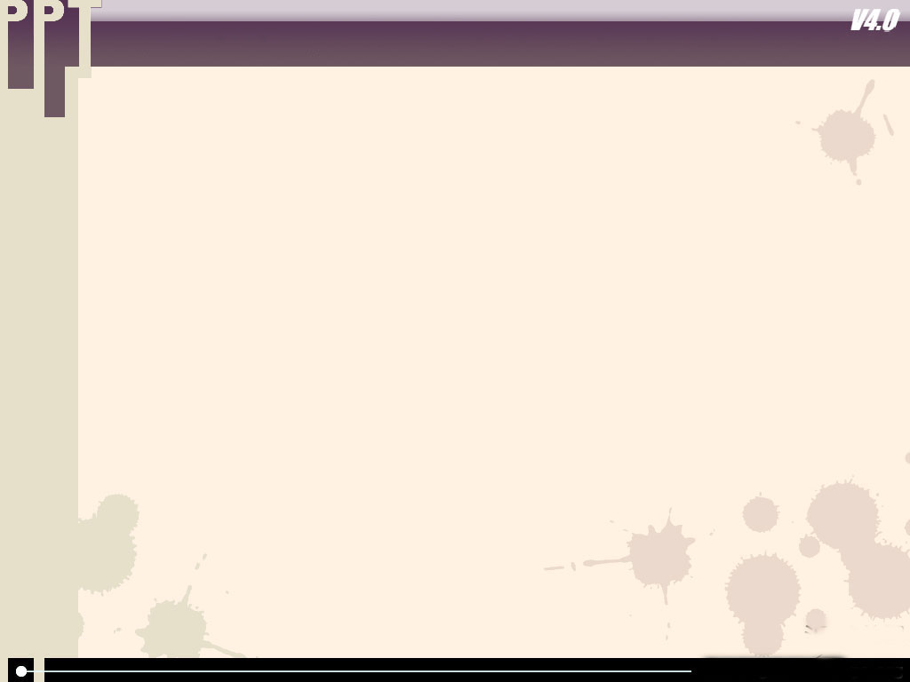
第3章函数
小测验（答案部分）
1．以下函数值的类型是（ A ）。
fun ( float x )
{
float y;
y= 3*x-4;
return y;
}
int B. 不确定 C. void D. float
说明：函数定义时若不说明函数的类型，则默认为是整形
2．若已定义的函数有返回值，则以下关于该函数调用的叙述中错误的是（ D ）。
A. 函数调用可以作为独立的语句存在
B. 函数调用可以作为一个函数的实参
C. 函数调用可以出现在表达式中
D. 函数调用可以作为一个函数的形参

Slide 26
第3章函数
课后作业
【作业1】利用递归法实现阶乘计算的函数y=x!
思路分析：调用函数时，第一层参数为x，第二层次为当前参数减1
【作业2】用函数输出一个数组中的最大数和最小数
思路分析：用擂台法，每次和两个临时变量比较，比临时变量大或者小的变量的值将替换临时变量

Slide 27

第3章函数
The End

